Slide 1
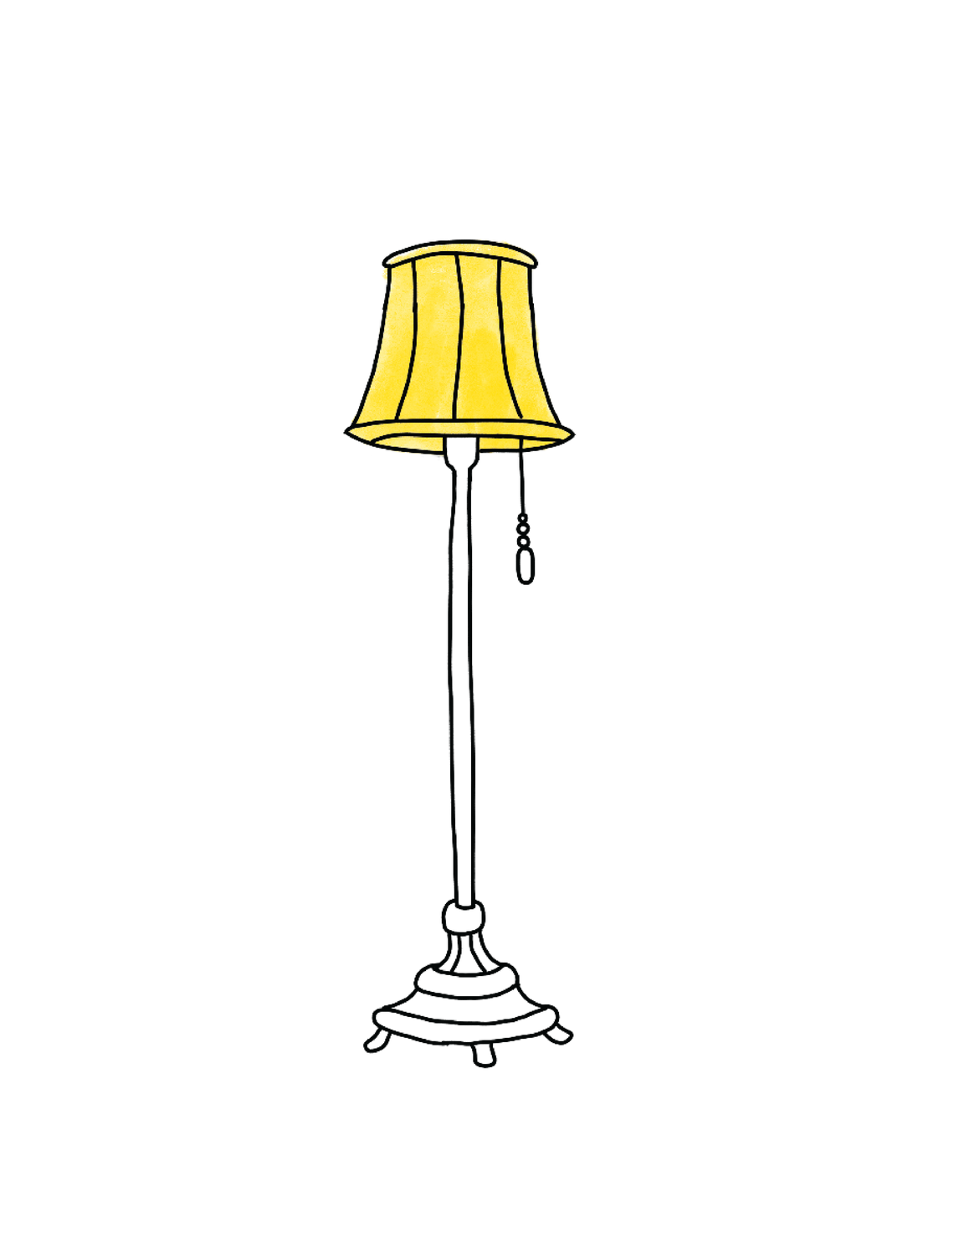
קווים מנחים לבניית המצגת
מצגת זו נבנתה כדי לספק דוגמה ומסגרת
להעברת הסיפור האישי והמשפחתי במפגש זיכרון בסלון.
אין צורך לעשות שימוש בכל השקופיות.
במידה וישנם חלקים בסיפור שלכם.ן שאינם תואמים את רצף המצגת, אין צורך להשלימם.
חשוב להיות קשובים לעצמכם ולסיפור אותו אתם מחזיקים.
המצגת נועדה לסייע לכם.ן במיקוד הסיפור.
תוכלו להעשיר את הסיפור באמצעות חומרים ויזואליים,
כדי לחבר בין המשתתפים לערכים ולמסרים העולים בסיפור שלכם.
השקופיות כוללות כותרות וקווים מנחים, שדות עריכה ומשבצות לתמונות,
כדי שתוכלו לערוך ולהתאים את המצגת באופן אישי וייחודי לסיפור שלכם.
שימו לב שאינכם.ן מאריכים במילים ובטקסט, ומקפידים לשלב בעיקר תמונות וכותרות.

Slide 2
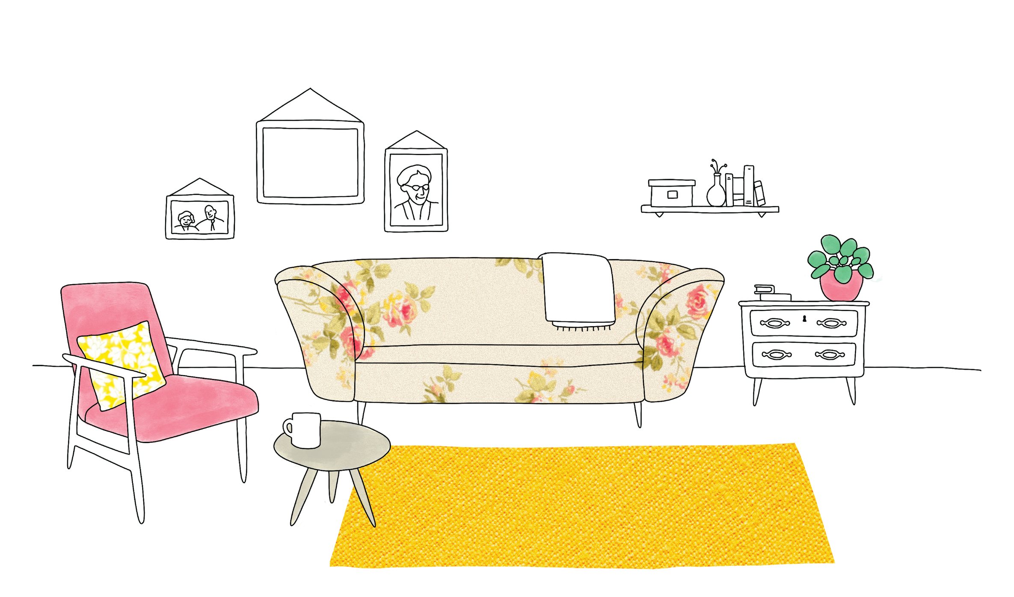
סיפור בסלון

Slide 3

הדמות עליה אני מספר\ת
תמונה של הדמות
מהעבר הקרוב יותר
תמונה של הדמות
מהעבר הרחוק יותר
משפט או קטע מטקסט שקשור לסיפור\לדמות\אליי באופן אישי

Slide 4

הצגה עצמית ושיתוף
מי אני?
למה חשוב לי לספר סיפור?
למה חשוב לי לספר בזיכרון בסלון?

Slide 5
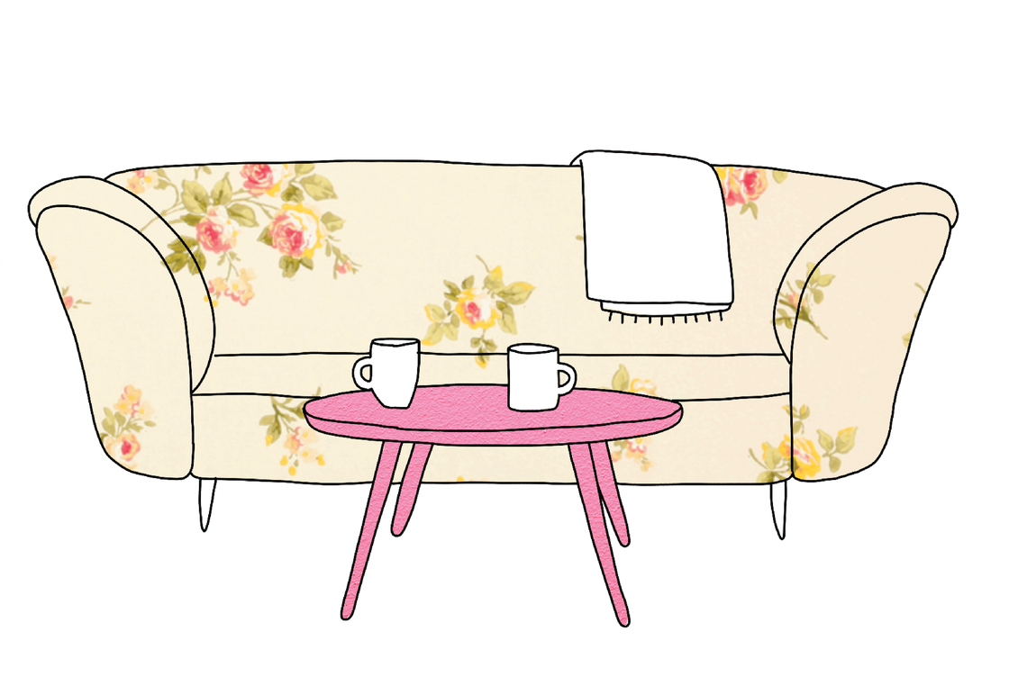
פתיח ופתיחה
שתפו בשאלה פתוחה, אמירה או מחשבה הקשורה לסיפור אותו בחרת לספר.
לאחר מכן, תנו מסגרת לדמות, ספרו על החיים שלפני המלחמה, על המשפחה והקהילה.

Slide 6
דמויות נוספות
כאן אפשר לספר על דמויות נוספות העולות בסיפור
מי הן היו? מה הקשר שלהן לדמות המרכזית? מה הקשר שלהן אליך?
תמונה
תמונה

Slide 7
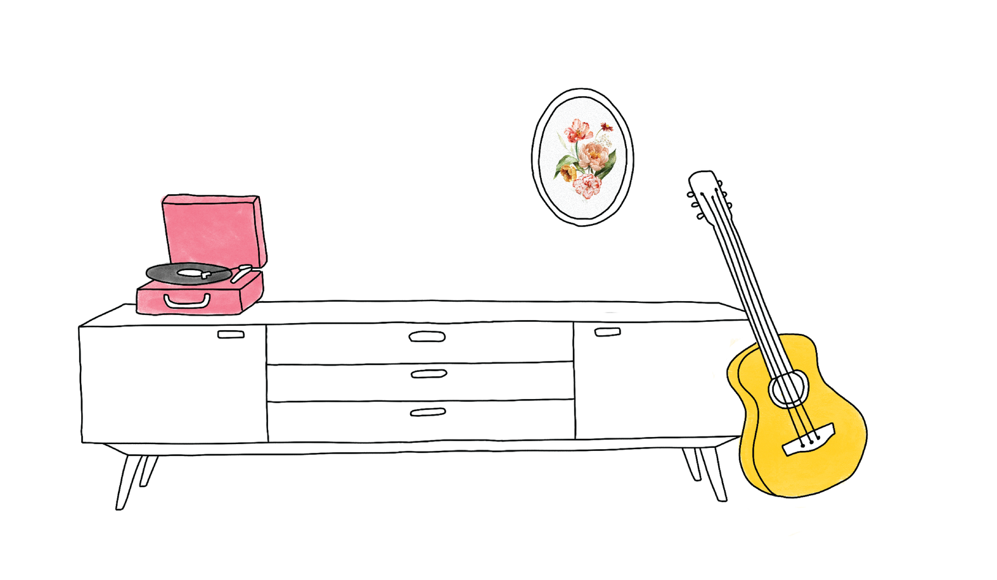
האירוע המרכזי עליו בחרתי לספר
כאן נקודת הזמן, המאורע או הקונפליקט בו בחרתם להתמקד בו.
חשוב לתת הקשר למקום, לזמן ולמאורע עליו מספרים.

Slide 8
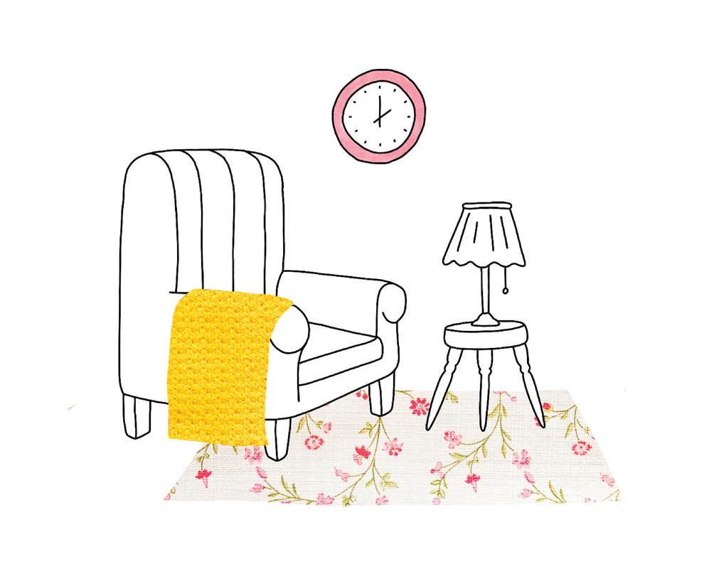
סיום הסיפור
נקודת הסיום היא הרגע הנכון לחזור להתחלה, לפתיח, ולסגור את "מעגל" הסיפור.
ניתן לתת מענה ותשובה לשאלה ששאלתם, למחשבה שהעליתם בתחילתו של הסיפור.

Slide 9
אחרי המלחמה ותקומה אישית
לספר על התקומה האישית והמשפחתית על העלייה לארץ,
הקמת המשפחה ועוד.
תמונה מהתקופה
שלאחר המלחמה
תמונה משפחתית

Slide 10
המסר שלי
מה חשוב לי להעביר לי ליושבי הסלון?
למה אתם מספרים את הסיפור?
מסר המחובר לערכים העולים מהסיפור ומהדמות עליה בחרתי לספר

